Slide 1
Aufgabe ESCIMO Kurzreferat zur Hausübung am 25.04.18
Einführung in die Gebirgsforschung
Ass. Prof. Dr. Thomas Marke, Dr. Michael Warscher
Institut für Geographie, Universität Innsbruck

Slide 2
Inhalt
Geographische Einordnung
Aufgabe 1: Meteorologische Daten
Aufgabe 2: Schnee Daten
Aufgabe 3a: Interpretation der Modellergebnisse
Aufgabe 3b: Interpretation entsprechend Standorteigenschaften
Aufgabe 4: Anteil einzelner Energiequellen an der Schmelze
Aufgabe 5: Sensitivität der Messwerte gegenüber einer Parameterveränderung
Möglicherweise identifizierte Fehlerquelle

Slide 3
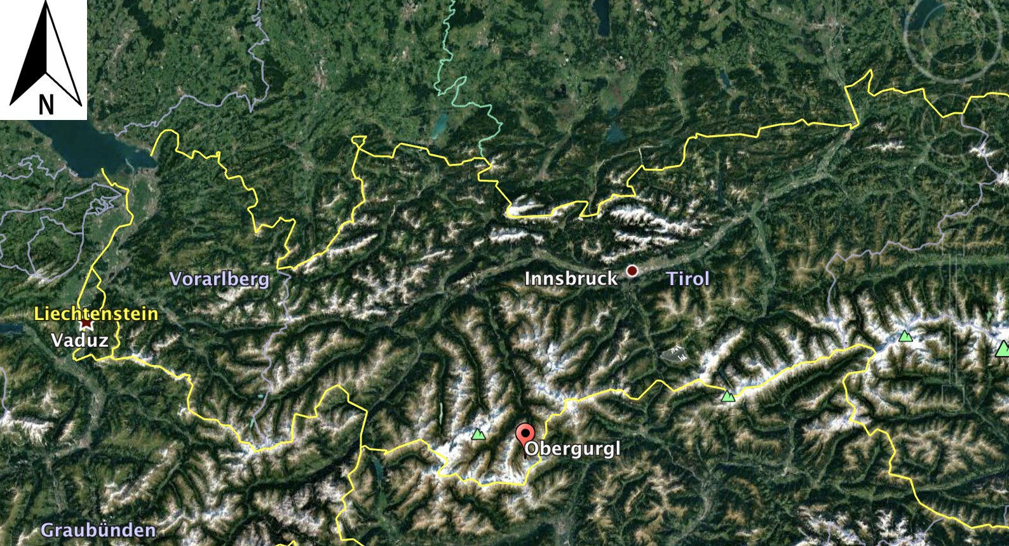
Geographische Einordnung
Obergurgl:
Dorf in den Ötztaler Alpen, Tirol, Österreich
Höhenlage: 1930m
(Quelle: Wikipedia.org)
(Quelle: Eigene Darstellung, nach Google Earth)

Slide 4
Aufgabe 1: Meteorologische Daten
Arbeitsschritte:
„Obergurgl_Meteo“ in Exel importieren
Sortieren der Spalten, entsprechend der Eingabeparameter des Modells „ESCIMO.spread_v2“
Selektieren des relevanten Zeitraums (hydrologisches Jahr 2010/11)
Kopieren der meteorologischen Daten in das Modell
Höhendaten der Messwerte in Modell eintragen

Slide 5
Aufgabe 2: Schnee Daten
Arbeitsschritte:
„Obergurgl_Schnee“ in Excel importieren
Berechnung von Dichte & SWE entsprechend des Papers
„Tabelle 1“ entsprechend der Höhenlage in Excel übertragen
Übernahme der Werte von November für Oktober und September (Herbst) und der Werte von Mai für Juni, Juli und August (Sommer)
Tageweise Berechnung der Schneedichte entsprechend „Formel 4“ (Übernahme des Schemas: Wenn keine Schnee = -1)
Einsetzen der Dichte in die Formel zur Berechnung des SWE

Slide 6
Aufgabe 2: Schnee Daten
Arbeitsschritte:
Transformation der Tageswerte in Stundenwerte mit der Excel Datei „Dayly2Hourly“
Kopieren der SWE-Werte in das Modell
Entfernen der Werte ohne Schneedecke (= -1)

Slide 7
Aufgabe 3a: Interpretation der Modellergebnisse
Grundlegendes:
Die eingetragenen „Messewerte“ sind unter Vorbehalt zu betrachten
Keine tatsächlichen Dichtemessungen (Berechnung aus Schneehöhe und Konstanten, entsprechend Höhenlage und Monat nach Jonas et al.)
Selbe Schneedecke erhält über den Monatswechsel stark veränderte Dichte (vgl. Monatswechsel Dezember-Januar).
Keine Berücksichtigung von Umwandlungsprozessen in der Schneedecke

Slide 8
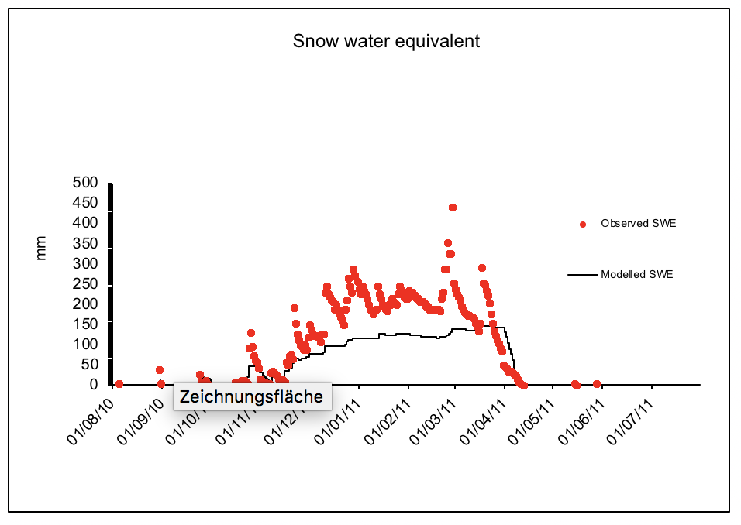
Aufgabe 3a: Interpretation der Modellergebnisse
Ähnlicher Verlauf von Modellierung und „Messwerten“
Dennoch deutliche Unterschätzung durch Modell.
Entsprechend des Kapitels „Möglicherweise identifizierte Fehlerquelle“ ist es wahrscheinlich, dass die Messwerte zu hoch berechnet wurden

Slide 9
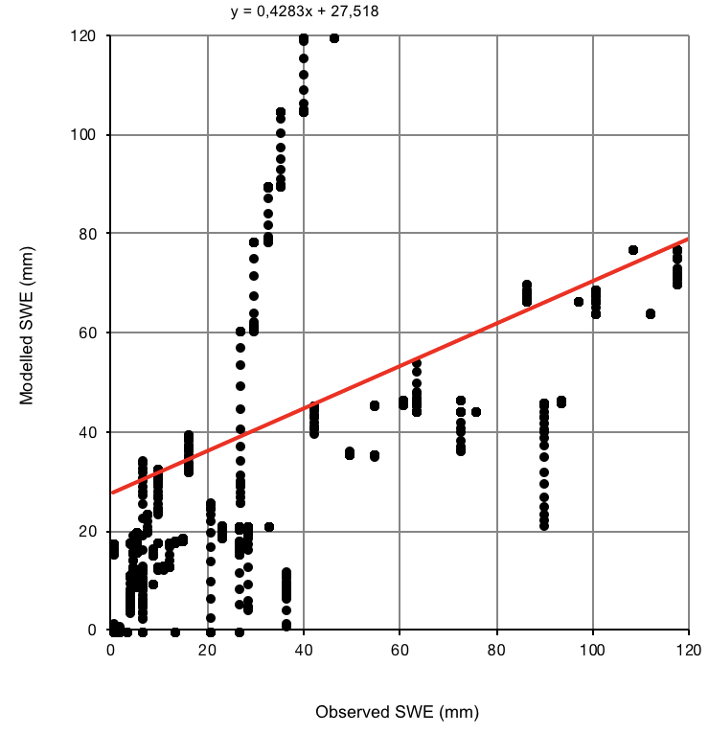
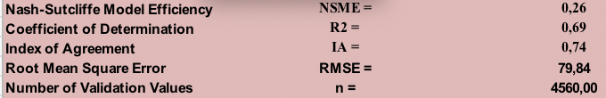
Aufgabe 3a: Interpretation der Modellergebnisse
Deutliche Streuung der Werte
„Nash-Sutcliffe-Model Efficency“ im positiven Bereich aber vergleichsweise niedrig
Sehr hoher „Root Mean Square Error“
Hohe statistische Abweichungen von Modell und Messwerten
Rückführbar auf Berechnungsfehler ?

Slide 10
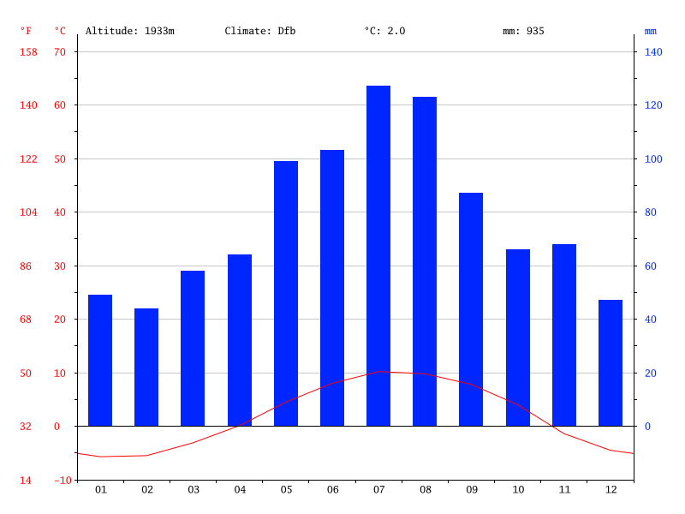
Aufgabe 3b: Interpretation entsprechend Standorteigenschaften
Höhenlage ist mit knapp 2000m ausreichend um von November bis Mai eine Schneedecke zu halten
Durchschnittstemperatur im Winter konstant negativ, laut Messwerten dennoch Schmelzphasen

Slide 11
Aufgabe 4: Anteil einzelner Energiequellen an der Schmelze
Annahme:
Bei vorhandener Schneebedeckung und positiver Energiebilanz finden Schmelzprozesse statt. Daraus ergibt sich die Berücksichtigung für die folgende Berechnung
Arbeitsschritte:
Erstellen eines neuen Tabellenblatt in Excel
Übernahme sämtlicher Teilparameter der Energiebilanz (kurzwellige Einstrahlungsbilanz, langwellige Ausstrahlungsbilanz, etc.)

Slide 12
Aufgabe 4: Anteil einzelner Energiequellen an der Schmelze
Arbeitsschritte:
Aufsummierung aller Energiequellen der jeweiligen Klassen bei zutreffenden Kriterien (Tagen mit Schneebedeckung und positiver Energiebilanz)
Funktion: „SUMMEWENNS“; Summenbereich: jeweilige Energiequelle; Kriterien Bereiche: Annahmen; Kriterium: >0
Bestimmung der insgesamt vorhanden Tage mit zutreffenden Kriterien
Funktion: „ZÄHLENWENN“; Zählbereiche: Schneetage; Kriterien: Schneedecke > 0

Slide 13
Aufgabe 4: Anteil einzelner Energiequellen an der Schmelze
Arbeitsschritte:
Berechnung der durchschnittlichen Werte der Energiequellen einzelner Stunden
Gesamtmenge der jeweiligen Quellen geteilt durch Anzahl der Stunden
Bestimmung der Gesamtmenge aus den positiven Energiequellen (Begründung: Negative Energiequellen Verringern die Gesamtmenge bei der Summierung und tragen zur Auskühlung, nicht zur Schmelze bei)

Slide 14
Aufgabe 4: Anteil einzelner Energiequellen an der Schmelze
Arbeitsschritte:
Prozentberechnung der Energiequellen
Teilen der Anteile durch errechnete Gesamtmenge * 100
Visualisierung als Tortendiagramm
Visualisierung der Anteile aller Energiequellen als Balkendiagramm in absoluten Zahlen

Slide 15
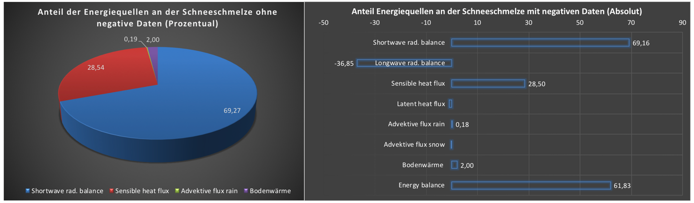
Aufgabe 4: Anteil einzelner Energiequellen an der Schmelze
Ergebnisse:

Slide 16
Aufgabe 4: Anteil einzelner Energiequellen an der Schmelze
Eine mögliche Interpretation:
Größter Einflussfaktor auf Schneeschmelze = kurzwellige Einstrahlung
Sensibler (=fühlbarer) Wärmestrom durch Advektion wärmer Luftmassen zweiter großer Einflussfaktor (Abhängigkeit von Albedo)
Bodenwärmestrom konstant
Nur minimale advektive Wärmezufuhr durch Regen

Slide 17
Aufgabe 5: Sensitivität der Messwerte gegenüber einer Parameterveränderung
Arbeitsschritte:
Anpassung der Parameter im Abschnitt „Model Setup“
Vergleich der Diagramme des SWEs und der Anteile der Energiequellen

Slide 18
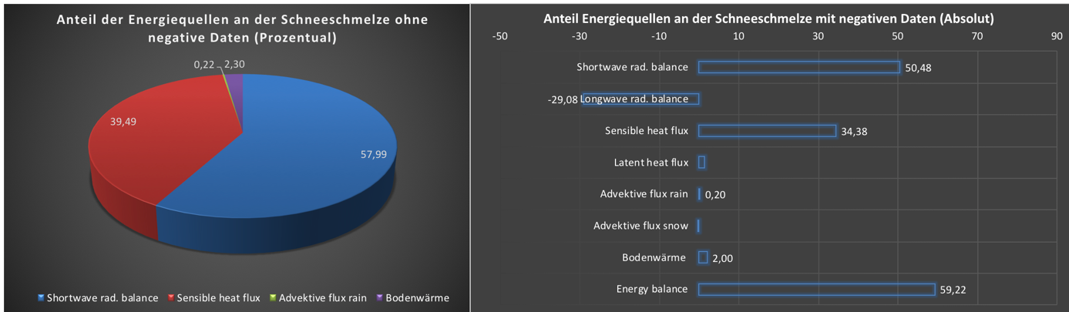
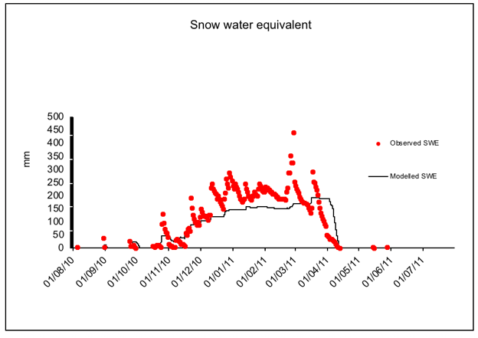
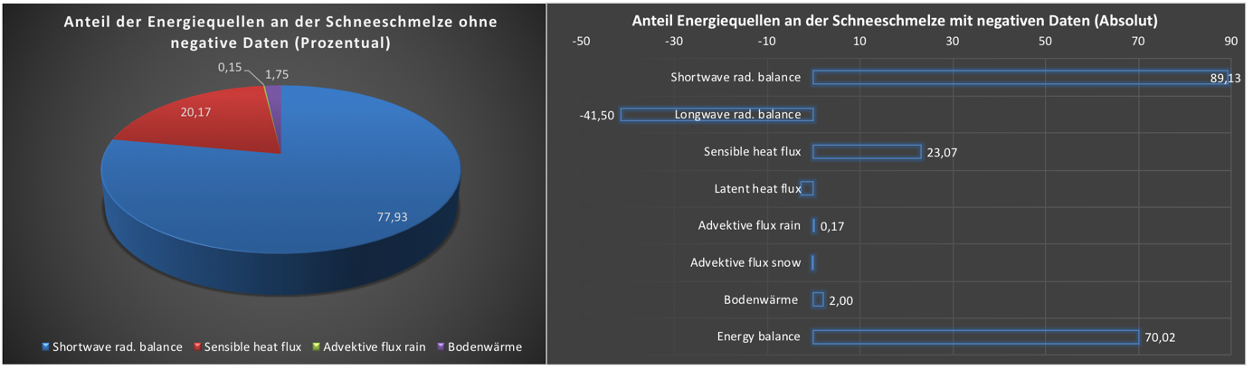
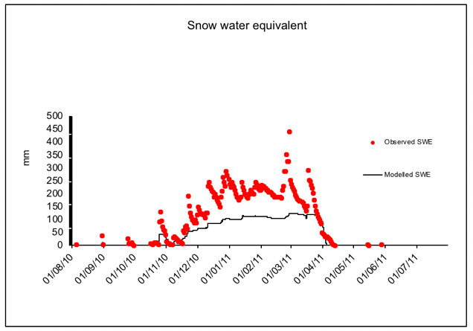
Minimaler Albedo +20% (oben); -20% (unten)

Slide 19
Minimaler Albedo
Eine mögliche Interpretation:
Der minimale Albedo wirkt sich sehr stark auf den SWE sowie die Strahlungsparameter aus
Erhöhung des minimalen Albedo = Erhöhung der Reflektanz der Schneeoberfläche
Verringerung des Anteils kurzwelliger Einstrahlung für die Schmelze durch erhöhte Reflektion
Erhöhung des modellierten SWEs da weniger Schmelzvorgänge stattfinden und der Schnee weniger Masse verliert

Slide 20
Weitere Parameteranpassungen
„Liquid water holding capacity [0-1]“:
Gibt im Verhältnis an, wieviel Wasser von der Schneedecke gehalten werden kann
Zunehmende Dichte durch zunehmenden Wasseranteil = erhöhter SWE
„Threshold for significant snowfall [mm/h]“:
Grenzwert für minimalen Schneefall ab dem Werte verarbeitet werden
Veränderung bedingt ebenfalls die Tage mit Schneebedeckung
Veränderung des Oberflächen-Albedos (z.B. Boden o. Vegetation zu Neuschnee)

Slide 21
Weitere Parameteranpassungen
„Phase transition temperature [K]”:
Die Phasenübergangstemperatur ab welcher Temperaturgrenze Niederschlag in Form von Regen oder als Schnee fällt
Veränderung des Wertes verändert die Tage mit und Menge an Schneebedeckung
Veränderung des Oberflächen-Albedos
Alle Auswertungen der hierbeschrieben Parameterveränderungen wurden ebenfalls im Modell durchgeführt

Slide 22
Möglicherweise identifizierte Fehlerquelle
Schneehöhe wurde in [cm] in die Dichteformel eingetragen
Berechnung der Dichte erfolgt allerdings über Schneehöhe in [m]
Informationen zur Einheit waren dem Paper nicht zu entnehmen, da in anderer Tabelle Schneehöhen in [cm] angegeben waren wurde auch von [cm] in der Formel ausgegangen
Um realistische Werte zu erhalten wurde die Dichteberechnung durch 10 geteilt (Ergebnis: Wertebereich von 150 – 450 [kg/m³])
Werden die Schneehöhen zuerst in [m] umgerechnet und anschließend in die Formel eingetragen, ergeben sich deutlich niedrigere „Observation Points“ und damit eine bessere Passgenauigkeit des Modells

Slide 23
Danke für die Aufmerksamkeit

